Slide 1
Kirjastojen äänimaisema – raportti verkkokyselyn tuloksista
Helsingin kaupunki
22.6.2016

Slide 2
Raportin sisältö
Tausta ja toteutus
Vastaajien taustatiedot
Kirjaston tunnelma
Kirjaston käyttö
Ihannekirjasto
Yhteenveto tuloksista

Slide 3
Tavoite ja miten tutkimus tehtiin
Tutkimuksen tausta ja tavoite
Helsingin kaupunginkirjasto teetti osana hallinnoimaansa ”Yleisten kirjastojen muuttuva äänimaisema” -tutkimushanketta asiakastutkimuksen. Tutkimuksen tavoitteena oli selvittää asiakkaiden kirjastojen tunnelmaan, äänimaisemaan ja erilaisiin tiloihin kohdistamia odotuksia ja toiveita.
Tutkimuksen käytännön toteutuksesta vastasi Informatum Research Oy toteuttamalla asiakashaastattelut sekä ohjelmoimalla verkkokyselyn ja analysoimalla tutkimusaineistot sekä koostamalla niistä raportit.
Miten tutkimus tehtiin
Kirjastojen verkkosivujen kautta oli mahdollista osallistua kirjastojen tunnelmaa ja ilmapiiriä koskevaan kyselyyn 2.5.–2.6.2016.
Lomakkeella kysyttiin myös kirjastojen äänimaailmasta, mutta vastaajaa ei heti saatetekstissä ohjattu ajattelemaan
äänimaailmaa, jotta saatiin selville kuinka vahvasti äänet vaikuttavat ihmisten viihtymiseen ja kirjaston tunnelmaan muiden asioiden ohella.
Yhteensä vastauksia saatiin 271 erilaisilta kirjaston käyttäjiltä, eri puolilta Suomea ja eri kirjastoja koskien. 31 % osallistuneista vastasi kyselyyn kirjastossa. Vastaajien taustatiedot on esitetty seuraavassa osiossa.

Slide 4
Raportin sisältö
Tausta ja toteutus
Vastaajien taustatiedot
Kirjaston tunnelma
Kirjaston käyttö
Ihannekirjasto
Yhteenveto tuloksista

Slide 5
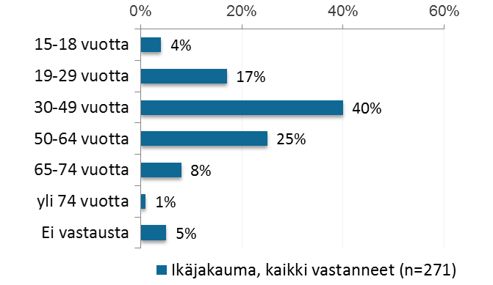
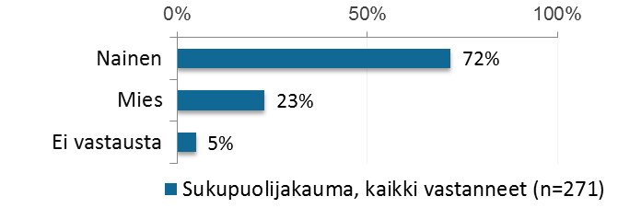
Vastaajien taustatiedot – ikä ja sukupuoli
Ikäjakauma kaikki vastanneet
Sukupuolijakauma kaikki vastanneet

Slide 6
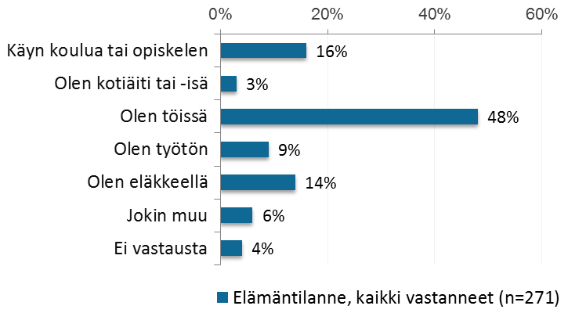
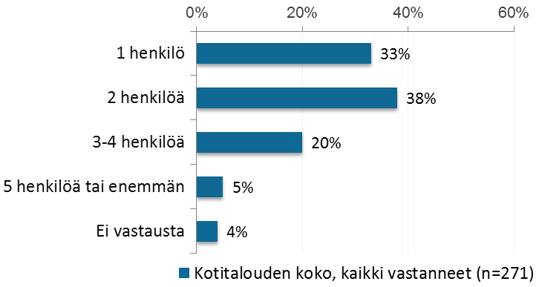
Vastaajien taustatiedot – elämäntilanne ja kotitalouden koko
Mikä on elämäntilanteesi?
Kotitaloutesi koko

Slide 7
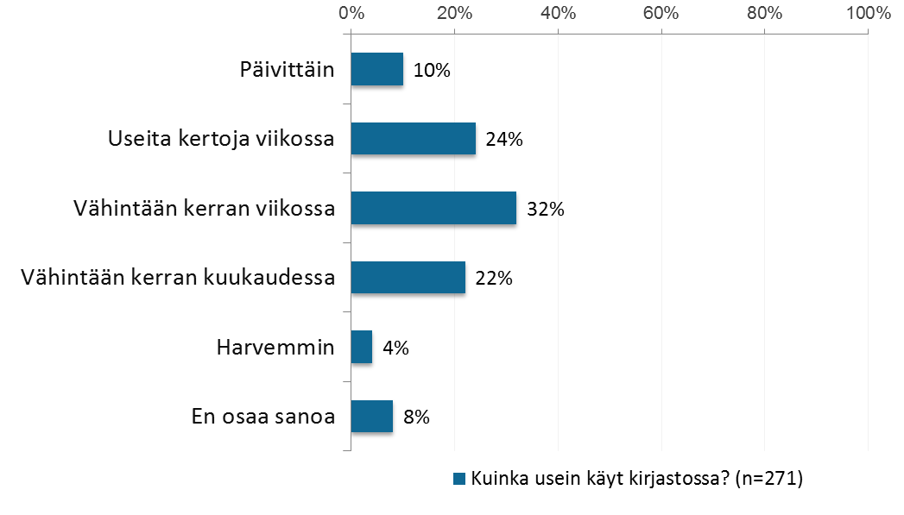
Kuinka usein käyt kirjastossa

Slide 8

Missä kirjastossa yleensä käyt
Sanapilven avulla voidaan esittää haastateltujen avoimia vastauksia visuaalisesti havainnollisessa muodossa. Mitä suurempana sana näkyy sanapilvessä, sitä useammin se on esiintynyt vastauksissa.

Slide 9
Raportin sisältö
Tausta ja toteutus
Vastaajien taustatiedot
Kirjaston tunnelma
Kirjaston käyttö
Ihannekirjasto
Yhteenveto tuloksista

Slide 10
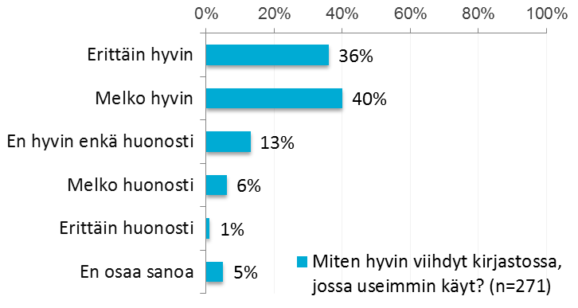
Miten hyvin viihdyt kirjastossa, jossa useimmin käyt
Valtaosa vastanneista viihtyy useimmin käyttämässään kirjastossa erittäin tai melko hyvin. Vastauksissa on kuitenkin hajontaa ja neutraaleja tai negatiivisia vastaksia on viidennes.

Slide 11
Miten hyvin viihdyt kirjastossa, jossa useimmin käyt? – vertailu taustamuuttujittain
Pääkaupunkiseudun kirjastoissa asioineet viihtyivät muun Suomen kirjastoissa asioineita selvästi harvemmin erittäin hyvin. Kaikki melko tai erittäin huonosti viihtyneet ovat myös käyneet pääkaupunkiseudun kirjastoissa.
Iän mukaan tarkasteltuna 15-18-vuotiaat viihtyvät keskimäärin muita paremmin ja 50-64-vuotiaat muita keskimääräistä huonommin.
Naiset viihtyvät selvästi miehiä useammin kirjastossa erittäin hyvin.
Eri elämäntilanteissa olevista työttömät viihtyvät keskimäärin muita paremmin.
Viihtymisessä ei ole juuri eroja käyntitiheyden mukaan, vähintään kerran kuukaudessa käyvät viihtyvät keskimäärin hieman muita paremmin.
Äänimaailmaa erittäin miellyttävänä pitävät viihtyvät selvästi muita paremmin.

Slide 12
Mikä vaikuttaa viihtymiseesi kirjastossa? – avointen vastausten luokittelu viihtymisen mukaan
Erittäin hyvin (n=90):
Ystävällinen / avulias henkilökunta 34 %
Rauhallisuus / hiljaisuus 30 %
Hyvä valikoima 21 %
Tilava / avara 20 %
Tunnelma / ilmapiiri 19 %
Valoisuus 18 %
Rakennus / arkkitehtuuri 18 %
Esteettisyys 16 %
Paljon kaikkea / jokaiselle jotakin 12 %
Viihtyisyys 10 %
Kahvila 9 %
Lähellä / sijainti 9 %
Mukavat / erilaiset istumapaikat 9 %
Melko hyvin (n=89):
Rauhallisuus / hiljaisuus 31 %
Meluisuus heikentää välillä viihtyvyyttä 27 %
Ystävällinen / avulias henkilökunta 27 %
Hyvä valikoima 20 %
Tunnelma / ilmapiiri 13 %
Tilava / avara 10 %
Valoisa 9 %
Lähellä / sijainti 7 %
Kauneus / esteettisyys 6 %
Erilaiset tilat eri tarpeisiin 6 %
Aineistot selkeästi esillä 6 %
Liikaa ihmisiä 6 %
Ei hyvin eikä huonosti (n=33):
Meluisuus heikentää viihtyvyyttä 48 %
Rauhallisuus / hiljaisuus 15 %
Tapahtumien äänet häiritsevät 12 %
En tule viettämään aikaa / viihtymään 12 %
Ystävällinen / avulias henkilökunta 9 %
Valoisa / hyvä valaistus 9 %
Kauneus / esteettisyys 9 %
Rakennus / arkkitehtuuri 9 %
Puuttuu rauhallinen / viihtyisä tila opiskeluun, lukemiseen ym. 9 %
Aineistoja välillä vaikea löytää 6 %
Siisteys 6 %
Viherkasvit 6 %
Melko huonosti (n=15):
Meluisuus heikentää viihtyvyyttä 87 %
Nuorison käytös häiritsevää 20 %
Tapahtumien äänet häiritsevät 13 %
Yksittäisiä asioita: ei ole kodikasta, tilat eivät ole kiinnostavia, ahtaat ja epäkäytännölliset tilat, aineistoja hankala löytää, ei liian hiljainen, henkilökunta ei vaikuta halukkaalta auttamaan.
Erittäin huonosti (n=2):
Aineistoa karsitaan ja siirretään.
Tapahtumat aiheuttavat melua ja muuttavat kirjaston rauhattomaksi.
Kirjaston päätehtävä lainaus- ja lukupaikkana on mennyt pilalle.

Slide 13
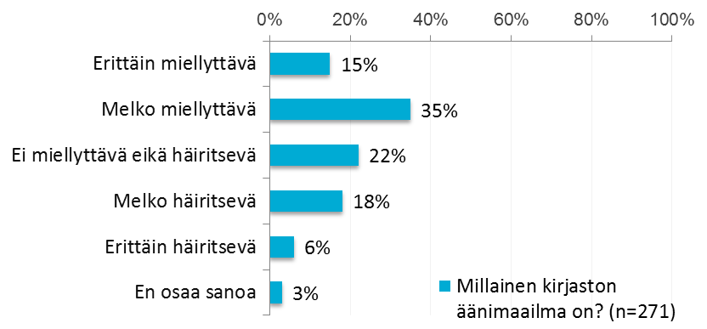
Millaiseksi kirjaston äänimaailma koetaan?
Vastauksissa on enemmän hajontaa kuin kysyttäessä kirjastossa viihtymisestä, eli kirjastojen äänimaailma jakaa mielipiteitä yleistä viihtyisyyttä enemmän.

Slide 14
Millaiseksi kirjaston äänimaailma koetaan? – kirjastoittain / taustoittain
Kuten viihtymisestä kysyttäessä, pääkaupunkiseudun kirjastoissa asioineet pitävät muun Suomen kirjastoissa asioineita selvästi harvemmin äänimaisemaa erittäin miellyttävänä. Vastaavasti selvästi useampi PK-seudulla asioiva pitää äänimaailmaa melko häiritsevänä.
Äänimaailman kokemisessa ei ole juuri merkittäviä eroja ikäluokittain. 65-74-vuotiaiden keskiarvotulos äänimaailman miellyttävyydestä on muita ikäluokkia alhaisempi.
Miehet pitävät naisia selvästi useammin kirjaston äänimaailmaa melko häiritsevänä.
Elämäntilanteen mukaan tarkasteltuna kirjaston äänimaailman kokemisessa ei ole merkittäviä eroja.
Kerran kuukaudessa tai harvemmin kirjastossa käyvät pitävät kirjaston äänimaailmaa useammin käyviä miellyttävämpänä. Päivittäin tai useita kertoja viikossa kirjastossa käyvät kokevat muita harvemmin kirjaston äänimaailman erittäin miellyttäväksi.

Slide 15
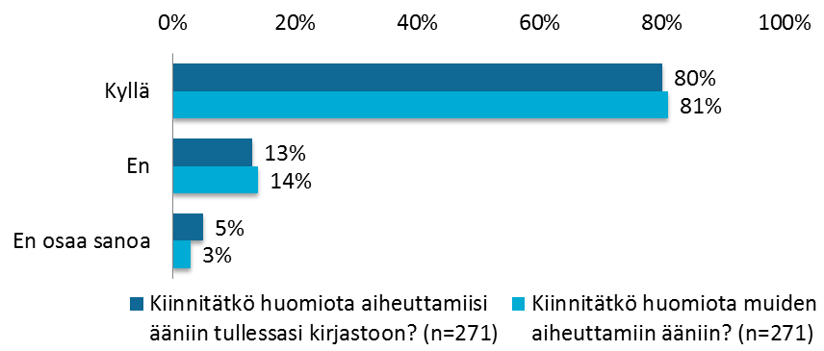
Huomion kiinnittäminen omiin ja muiden aiheuttamiin ääniin
4/5 vastaajista toteaa kiinnittävänsä sekä omiin että muiden aiheuttamiin ääniin huomiota kirjastossa.
Taustamuuttujittain eroja syntyy muutamissa asioissa:
Opiskelijat ja koululaiset kiinnittävät muita vähemmän huomiota omiin ääniinsä.
Henkilöt, joiden kotitaloudessa on 5 henkilöä tai enemmän kiinnittävät muita vähemmän huomiota sekä omiin että muiden aiheuttamiin ääniin. 3-4 hengen talouksissa asuvat taas kiinnittävät selkeästi muita useammin huomiota omiin ääniinsä.
Kirjaston äänimaailman erittäin tai melko häiritseväksi kokevat kiinnittävät selvästi muita enemmän huomiota sekä omiin että muiden aiheuttamiin ääniin. Vastaavasti äänimaailman erittäin tai melko miellyttäväksi kokevat toteavat muita useammin, etteivät kiinnitä huomiota omiinsa tai muiden aiheuttamiin ääniin.

Slide 16
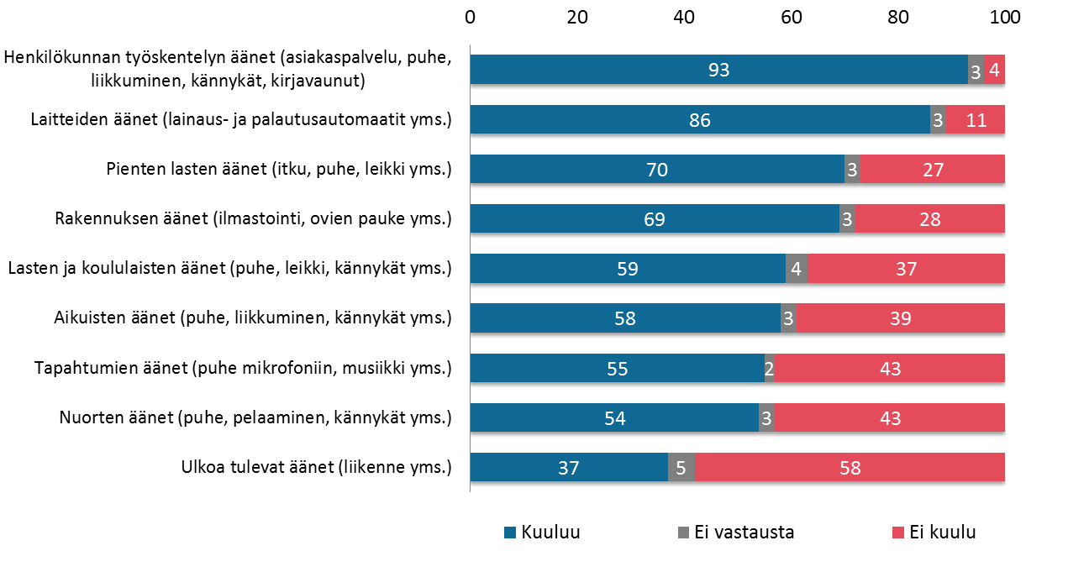
Mitkä äänet kuuluvat ja eivät kuulu kirjaston arkipäivään?
%
Seitsemän vastaajaa kommentoi, että kysymykseen oli vaikea vastata, kun puhe, leikki ja kännykät oli niputettu samaan. Nämä vastaajat olivat sitä mieltä, että puhe ja rauhallinen leikkiminen ja liikkuminen kuuluvat kirjastoon, mutta kännykkään kailottaminen ja riehuminen eivät, ellei niille ole omaa tilaansa.
Pääkaupunkiseudulla ollaan muuta Suomea useammin sitä mieltä, etteivät eri ikäisten äänet kuulu kirjaston arkipäivään. Ulkoa tulevia ääniä taas siedetään pääkaupunki-seudulla muuta Suomea paremmin.
n=271

Slide 17
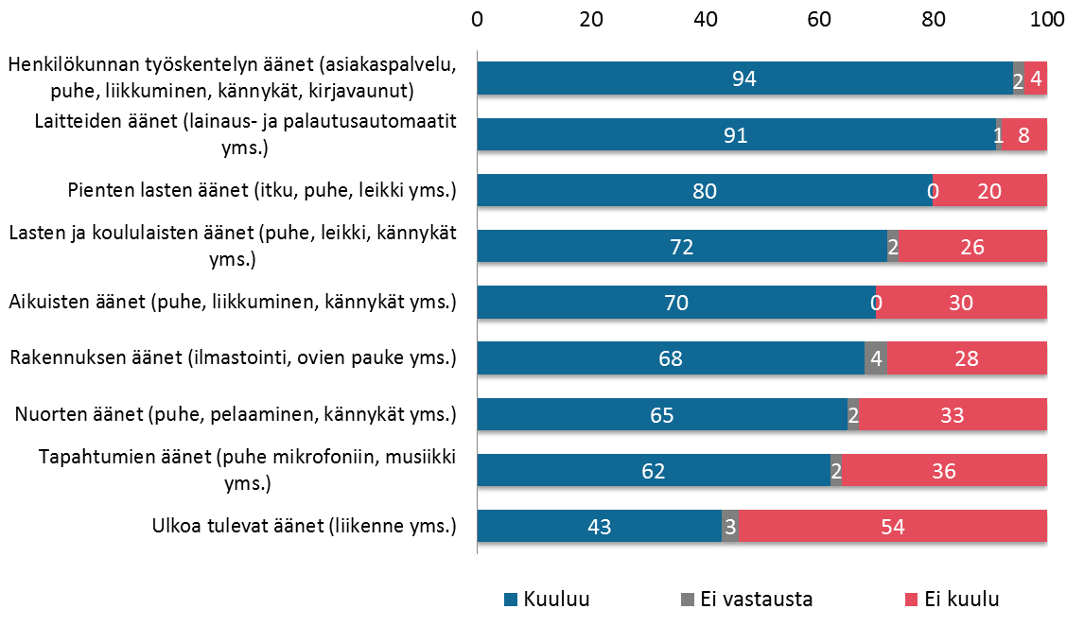
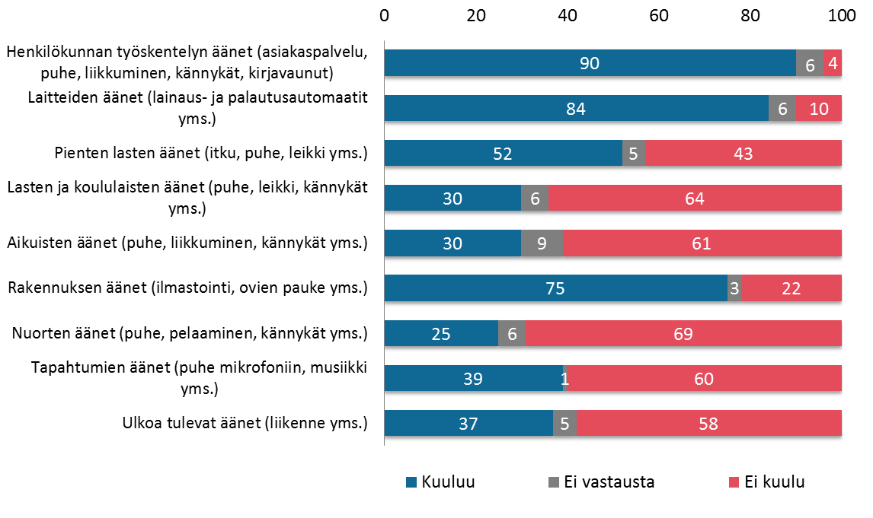
Mitkä äänet kuuluvat ja eivät kuulu kirjaston arkipäivään? – vertailu äänimaailman kokemisen mukaan
Äänimaailma erittäin tai melko miellyttävä (n=138)
Äänimaailma erittäin tai melko häiritsevä (n=67)

Slide 18
Raportin sisältö
Tausta ja toteutus
Vastaajien taustatiedot
Kirjaston tunnelma
Kirjaston käyttö
Ihannekirjasto
Yhteenveto tuloksista

Slide 19
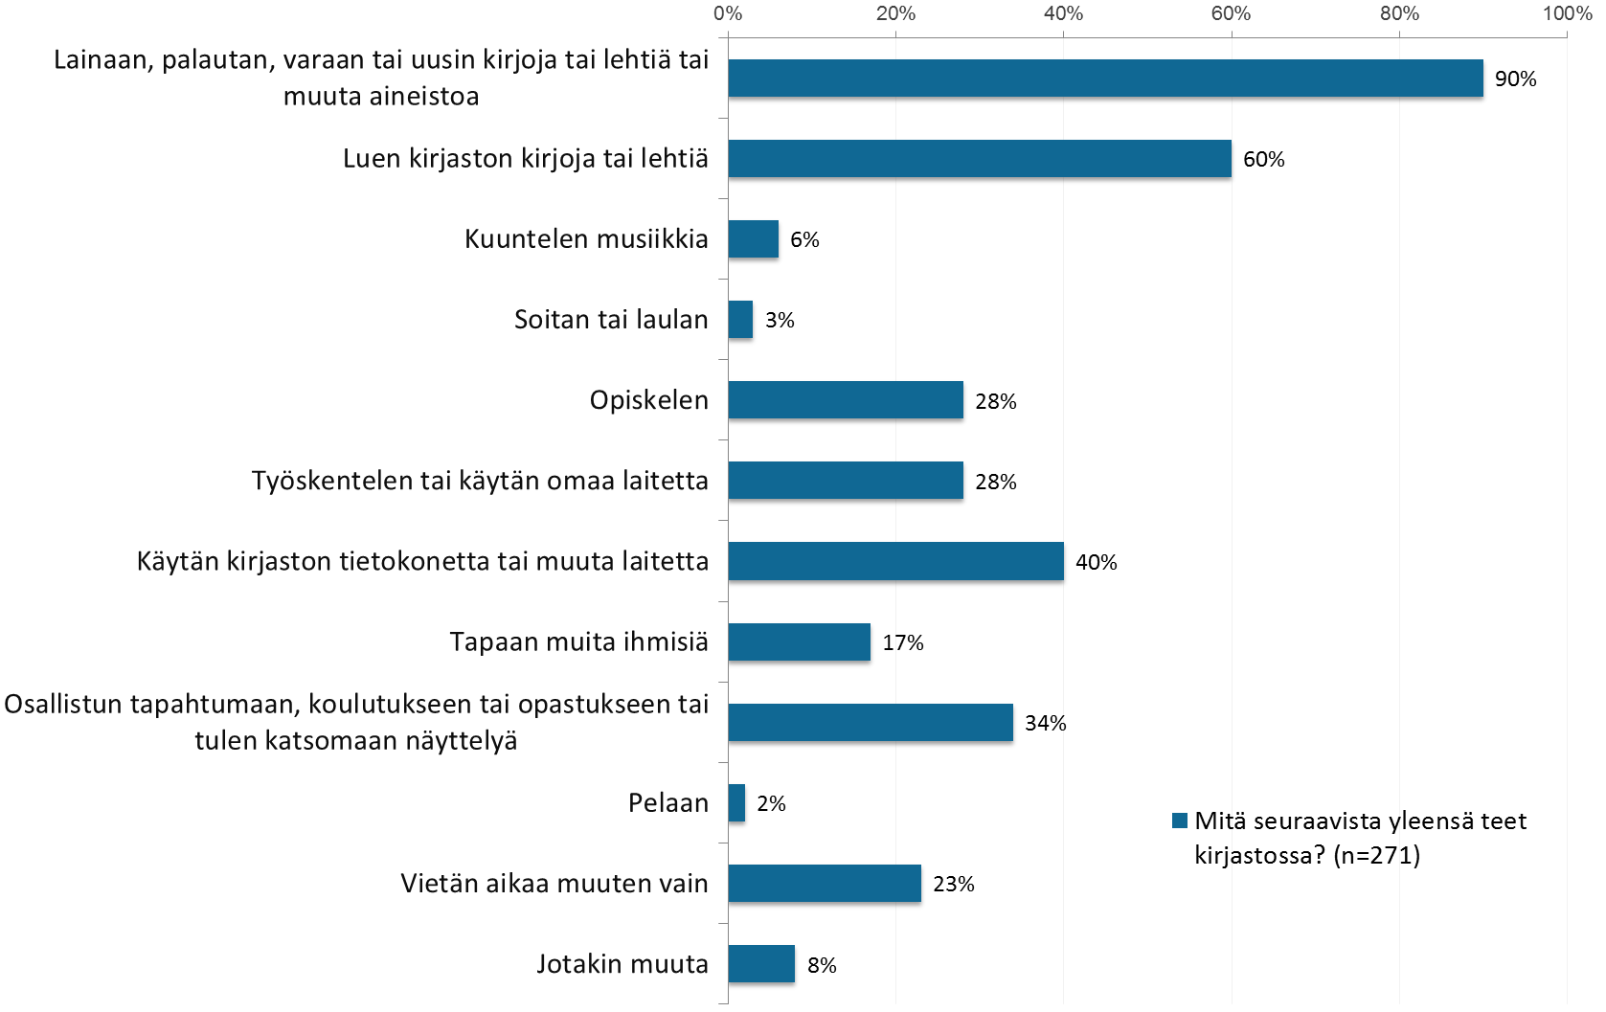
Mitä teet yleensä kirjastossa
Pistäydyn joskus odottaessani jotakin / odotan bussia (2 kpl)
Kierrätän kirjoja
Kahvihetki / käytän kahviota (4 kpl)
Rauhoitun ja ajattelen.
Tutkin asemakaavamuutosehdotuksia ja tapahtumaesitehyllyä.
Osallistun lukupiiriin.
Vietän lapsen kanssa aikaa ja esim. pelaan lautapeliä
Haistelen gyldyrelliä ilmapiiriä :) Ihan totta, kirjastoissa haisee ihanalle!
Osallistun kokoukseen, jolle on varattu tila kirjastosta.
Tuon lapsen leikkimään
Käyn kysymässä apua tai neuvoa ongelmaan, jota en ole saanut itse selvitettyä netissä.
Kuulun kirjastohenkilökuntaan
Tuon oppilaita kirjastoon.
Neulon.
Rauhoitun ympäröivän maailman hektisyydeltä ja melulta.
Toisinaan käyn vain vessassa ohi kulkiessani.

Slide 20
Mitä teet yleensä kirjastossa - taustamuuttujittain
Ikäluokittain tarkasteltuna 15-18 –vuotiaat tulevat muita useammin kirjastoon kuuntelemaan musiikkia, soittamaan tai laulamaan, opiskelemaan, pelaamaan tai viettämään aikaa muuten vain. Myös 19-29 –vuotiaiden tekemisissä korostuu opiskelu ja ajanvietto sekä lisäksi muiden tapaaminen.
Miehet tulevat kirjastolle naisia useammin työskentelemään tai käyttämään omaa laitetta tai käyttämään kirjaston tietokonetta tai muuta laitetta.
Eri elämäntilanteissa olevista koululaiset ja opiskelijat kuuntelevat kirjastossa muita useammin musiikkia, opiskelevat, tapaavat muita ihmisiä, pelaavat ja viettävät aikaa muuten vain. Työttömät käyttävät muita useammin kirjaston tietokonetta tai muuta laitetta.
Kirjastossa useita kertoja viikossa käyvät tulevat muita useammin opiskelemaan tai käyttämään kirjaston tietokonetta tai muuta laitetta.

Slide 21
Raportin sisältö
Tausta ja toteutus
Vastaajien taustatiedot
Kirjaston tunnelma
Kirjaston käyttö
Ihannekirjasto
Yhteenveto tuloksista

Slide 22
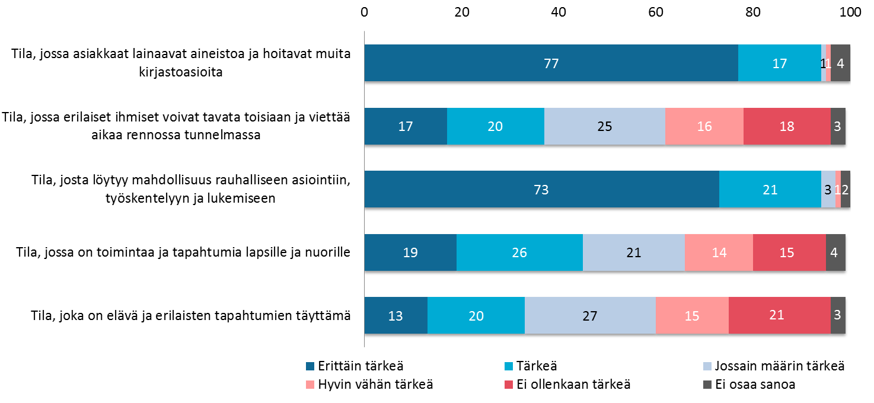
Ihanteellinen kirjasto – tärkeyden jakaumat
%
n=271

Slide 23
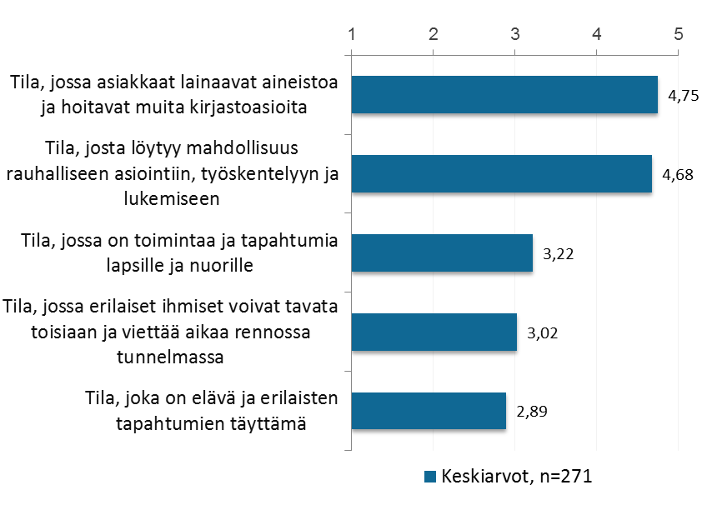
Ihanteellinen kirjasto – väittämien tärkeysjärjestys keskiarvon mukaan
Pääkaupunkiseudun ja muun Suomen vastaajat pitävät keskimäärin tärkeimpänä asiana kirjaston roolia paikkana, jossa ihmiset lainaavat aineistoja ja hoitavat muita kirjastoasioita. Eroja pääkaupunkiseudun ja muun Suomen välille vastaajien välille muodostuu kuitenkin siinä, että kirjaston roolia erilaisten ihmisten kohtaamispaikkana ja elävänä tapahtumien täyttämänä tilana pidetään selkeästi tärkeämpänä muussa Suomessa.
Ikäluokittain tarkasteltuna 15-18 –vuotiaille on muita vähemmän tärkeää perinteisten kirjastoasioiden hoitamisen mahdollisuus. Heillä tärkeimmäksi asiaksi nouseekin, että kirjasto on tila, josta löytyy mahdollisuus rauhalliseen asiointiin ja työskentelyyn. Myös muut väittämät kirjastoasioiden hoitamisen tärkeyttä lukuun ottamatta ovat tälle ikäryhmälle muita tärkeämpiä. Myös 19-29 –vuotiaat näkevät muita keskimäärin tärkeämpänä, että kirjastossa on mahdollisuus tavata muita ja viettää aikaa.
Naisille on miehiä tärkeämpää, että kirjastossa on toimintaa ja tapahtumia lapsille sekä nuorille ja että kirjasto on elävä ja erilaisten tapahtumien täyttämä.
Asteikko 1-5, jossa 5 = erittäin tärkeä … 1 = ei ollenkaan tärkeä

Slide 24
Ihanteellinen kirjasto – tärkein ja toisiksi tärkein asia

Slide 25
Raportin sisältö
Tausta ja toteutus
Vastaajien taustatiedot
Kirjaston tunnelma
Kirjaston käyttö
Ihannekirjasto
Yhteenveto tuloksista

Slide 26
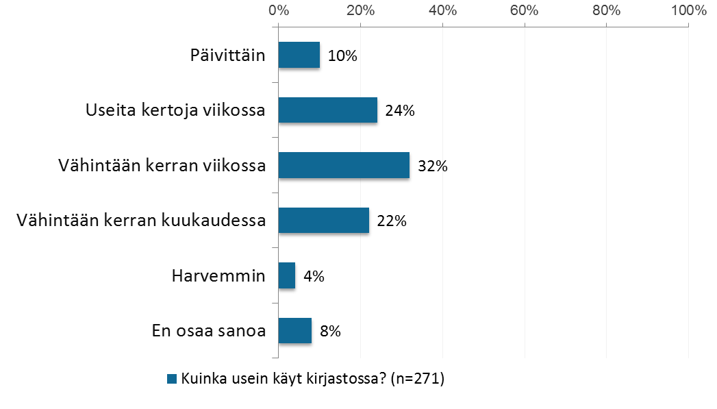
Kirjastossa usein käyvät vastaajat
Usein käyviksi asiakkaiksi on laskettu vähintään kerran viikossa kirjastossa käyvät. Kyselyyn vastanneista kaikista aktiivisimmat kävijät (useita kertoja viikossa) ovat useimmin 50-64 –vuotiaita. Muutenkin 50-64 –vuotiaat käyvät muita ikäluokkia useammin kirjastossa.
Usein käyvät kyselyyn vastanneet asiakkaat ovat suunnilleen yhtä usein naisia tai miehiä.
Useita kertoja viikossa kirjastossa käyvät ovat muita useammin työttömiä tai kotiäitejä tai –isiä ja keskimääräistä hieman harvemmin työssäkäyviä tai eläkeläisiä.
Päivittäin käyvät asiakkaat tulevat useimmiten lainaamaan aineistoja (87 %), mutta muita useammin myös käyttämään kirjaston tietokonetta tai laitetta (57 %) ja opiskelemaan (37 %).
Päivittäin tai useita kertoja viikossa käyvät pitävät kirjaston äänimaailmaa keskimääräistä useammin erittäin tai melko häiritsevänä.
Myös ihannekirjastossa aktiiviset kävijät pitävät pääosin tärkeinä samoja asioita kuin muutkin. Päivittäin käyville asiakkaille on kuitenkin muita vähemmän tärkeää, että kirjastossa on toimintaa ja tapahtumia lapsille ja nuorille. Vähintään kerran viikossa käyvät eivät pidä kirjaston roolia lainaamis- kirjastoasioiden hoitopaikkana aivan yhtä tärkeänä kuin muut. Heillä tärkeimmäksi nouseekin se, että kirjastosta löytyy mahdollisuus rauhalliseen asiointiin ja työskentelyyn.

Slide 27
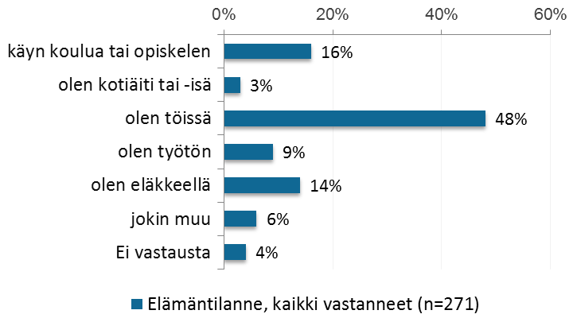
Kirjasto eri elämäntilanteissa
Opiskelijat ja koululaiset ovat kirjastolla yleensä lainaamassa, lukemassa tai opiskelemassa. He vastaavat muita harvemmin kiinnittävänsä huomiota omiin ääniinsä kirjastossa. Vastaavaa eroa ei kuitenkaan ole huomion kiinnittämisessä muiden ääniin. He vastaavat muita useammin, että lasten ja koululaisten äänet kuuluvat kirjaston arkeen. Heille onkin muita tärkeämpää, että kirjasto tarjoaa mahdollisuuden rauhalliseen työskentelyyn ja toisaalta mahdollisuuden tavata muita ja viettää aikaa.
Työssäkäyvät tulevat kirjastoon yleensä lainaamaan aineistoja, lukemaan tai työskentelemään. He viihtyvät yleensä kirjastossa melko hyvin ja käyvät useimmiten kerran viikossa tai kerran kuukaudessa. Kirjaston äänimaailmaa he pitävät yleensä melko miellyttävänä.
Työttömät viihtyvät kirjastossa keskimäärin hieman muita paremmin. He ovat keskimääräistä useammin sitä mieltä, etteivät kirjaston henkilökunnan työskentelyn äänet kuulu kirjaston arkeen. Useimmiten he lainaavat aineistoja, käyttävät kirjaston tietokonetta tai muita laitetta ja lukevat.
Eläkeläiset vastaavat muita useammin, etteivät viihdy kirjastossa hyvin tai huonosti. He ovat yleensä kirjastolla lainaamassa tai lukemassa ja käyvät kirjastossa kotiäitien ja –isien ohella kaikkein useimmin vähintään kerran viikossa. He vastaavat muita harvemmin, että aikuisten äänet kuuluvat kirjaston arkeen. Eläkeläiset pitävät muita tärkeämpänä, että kirjasto on elävä ja tapahtumien täyttämä ja muita vähemmän tärkeänä mahdollisuutta tavata muita.
Kotiäidit ja -isät pitävät muita tärkeämpinä asioina mahdollisuutta lainata aineistoja, tavata muita ja viettää aikaa sekä tilaa, joka tarjoaa toimintaa lapsille ja nuorille. Muita vähemmän tärkeänä he pitävät mahdollisuutta rauhalliseen asiointiin ja työskentelyyn.

Slide 28

Yhteenveto verkkokyselyn vastauksista
Verkkokyselyyn vastanneet ovat useimmiten työssäkäyviä ja käyvät kirjastossa vähintään kerran viikossa. Valtaosa vastanneista on naisia. Vastaajat käyvät kirjastossa useimmin lainaamassa aineistoja, lukemassa, käyttämässä laitteita tai osallistumassa tapahtumaan tms.
Vastanneet viihtyvät yleensä kirjastossa erittäin tai melko hyvin (76 %). Viihtymistä edistävinä asioina mainitaan erityisesti hiljaisuus ja rauhallisuus sekä ystävällinen henkilökunta. Myös hyvä valikoima, tilavuus, ilmapiiri, valoisuus ja esteettisyyteen liittyvät asiat saavat monia mainintoja.
Pääkaupunkiseudun vastaajat ovat muun Suomen vastaajia selkeästi kriittisempiä ja kaikki huonosti tai melko huonosti viihtyneet ovat asioineet pääkaupunkiseudulla. Viihtyvyyttä heikentävinä asioina vastaajat nostavat esiin ennen kaikkea meluisuuden yleisesti, tapahtumien äänekkyyden, rauhallisen tilan puutteen, vaikeuden löytää aineistoja ja nuorison häiritsevän käytöksen.
Kirjastojen äänimaailma jakaakin mielipiteitä yleistä viihtyvyyttä enemmän:
Useampi vastaaja, joka toteaa ettei viihdy hyvin eikä huonosti, pitää kirjaston äänimaailmaa erittäin tai melko häiritsevänä.
Valtaosa vastaajista kiinnittääkin huomiota sekä omiin että muiden aiheuttamiin ääniin ja ne jotka pitävät kirjastojen äänimaailmaa melko tai erittäin häiritsevänä ovat selvästi muita useammin sitä mieltä, että eri ikäisten ihmisten äänet eivät kuulu kirjaston arkeen. Henkilökunnan työskentelyn, laitteiden ja rakennuksen äänet kuuluvat valtaosan vastaajista mielestä kirjaston arkeen.
Ihannekirjastosta kysyttäessä tärkeimpinä asioina pidetään sitä, että kirjasto on tila, jossa asiakkaat lainaavat aineistoa ja hoitavat muita kirjastoasioita. Lähes yhtä tärkeänä pidettiin, että kirjasto tarjoaa mahdollisuuden rauhalliseen asiointiin, työskentelyyn ja lukemiseen. Pääkaupunkiseutuun verrattuna muualla Suomessa pidetään selkeästi tärkeämpänä mahdollisuutta tavata ihmisiä ja viettää aikaa kirjastossa sekä kirjaston toimimista elävänä ja tapahtumien täyttämänä tilana.

Slide 29
Yhteystiedot
Tutkimusjohtaja
Heli Koivu
Puh. 040 743 5334
heli.koivu@informatumresearch.fi
Tutkimuspäällikkö
Laura Joki
Puh. 040 0304 025
laura.joki@informatumresearch.fi
www.informatumresearch.fi

